Slide 1
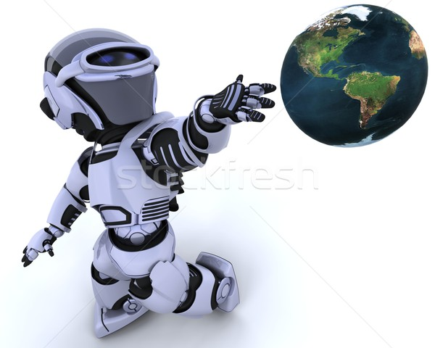
ȘCOALA GIMNAZIALĂ NR. 1 MOȚĂȚEI CADRELE DIDACTICE IMPLICATE IN PROIECTUL DIG 4 FUTURE

Slide 2
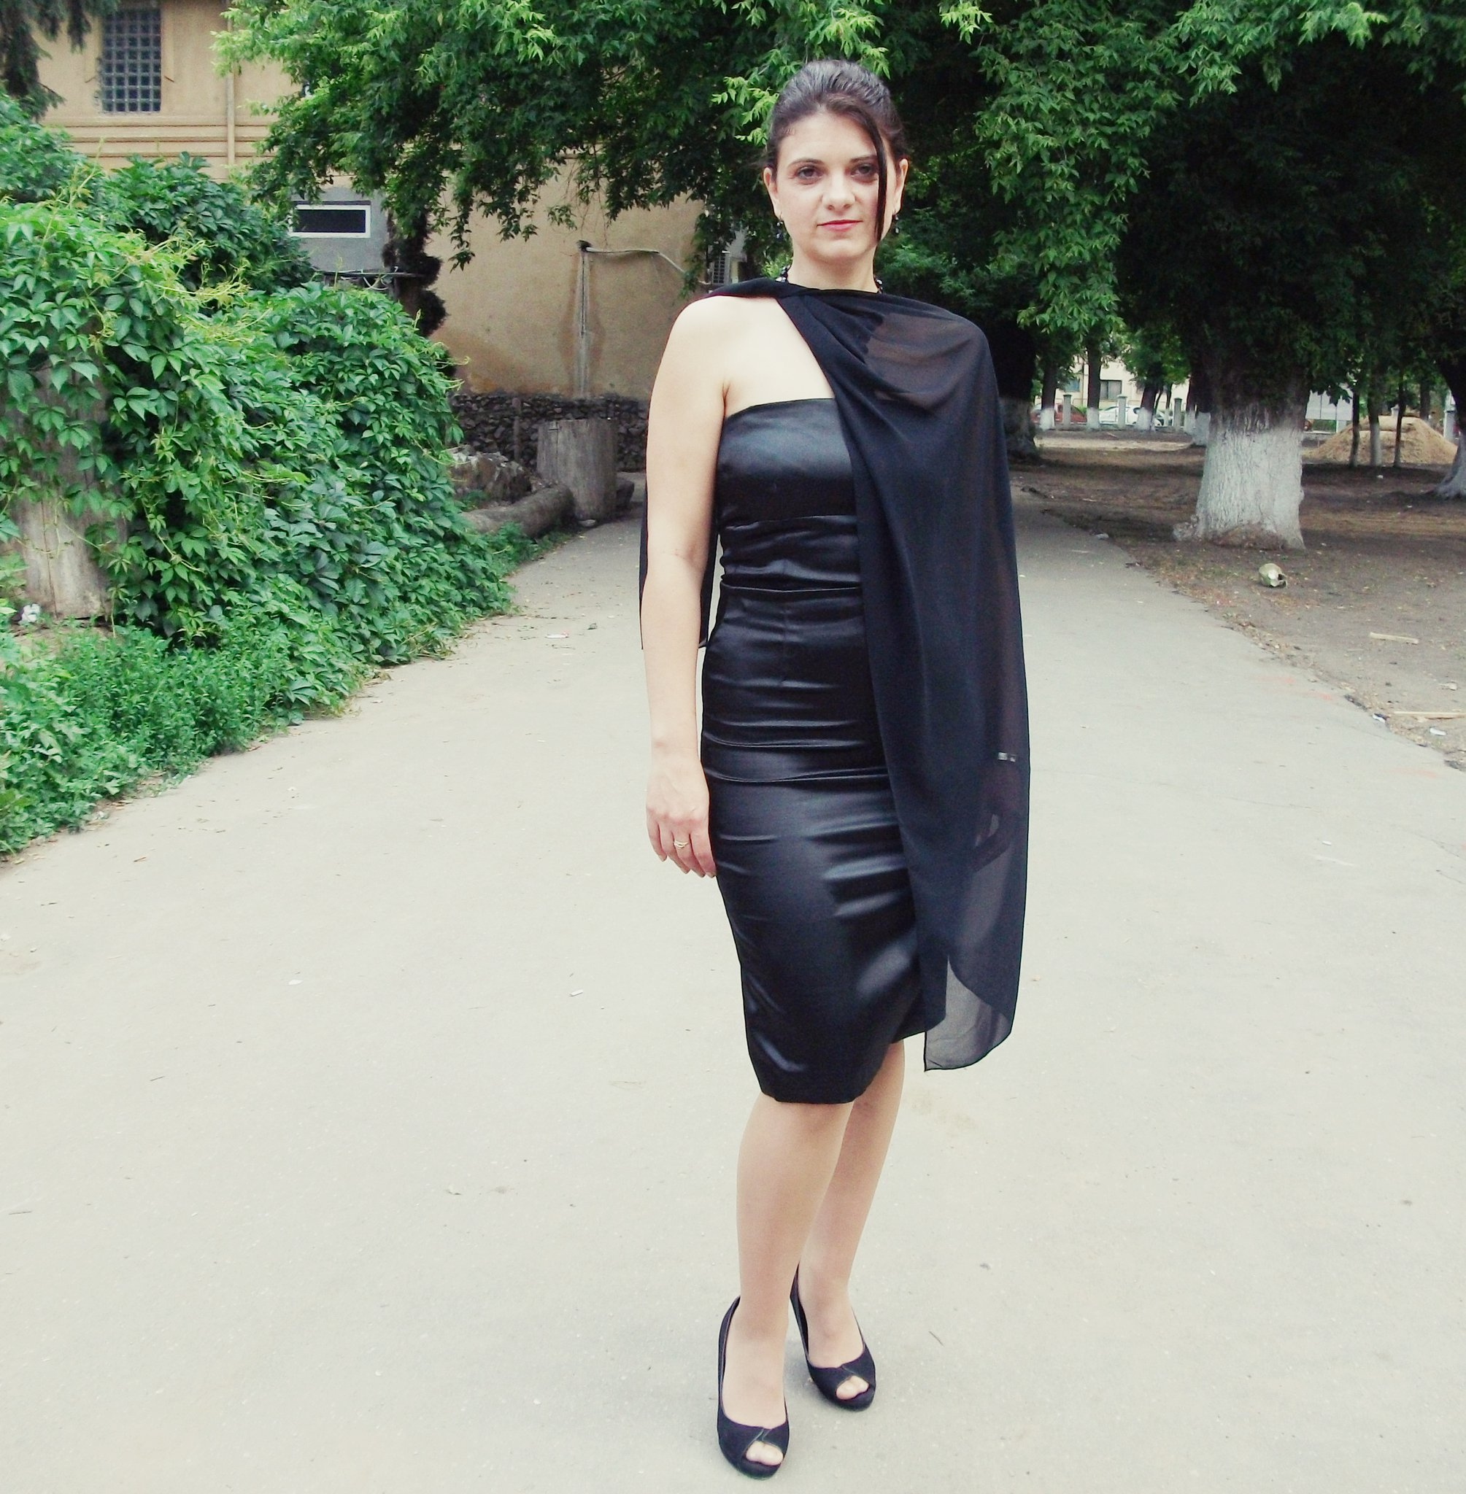
PAȘAPORT DIGITAL
SECU AMALIA MIRUNA
PROFESOR LIMBA ROMÂNĂ
ȘCOALA GIMNAZIALĂ NR. 1 MOȚĂȚEI
Domenii DigComp 2.0 formate:
Informații și alfabetizare în materie de date: pentru a articula nevoile de informații, pentru a localiza și a prelua date, informații și conținut digital. Pentru a judeca relevanța sursei și conținutul acesteia. Pentru a stoca, gestiona și organiza date, informații și conținut digital.
Comunicare și colaborare: Să interacționeze, să comunice și să colaboreze prin intermediul tehnologiilor digitale, fiind conștienți de diversitatea culturală și generațională. Să participe în societate prin servicii digitale publice și private și prin cetățenie participativă. Pentru a-și gestiona identitatea digitală și reputația.
Crearea de conținut digital: Pentru a crea și edita conținut digital Pentru a îmbunătăți și integra informațiile și conținutul într-un corp de cunoștințe existent, înțelegând în același timp modul în care trebuie aplicate drepturile de autor și licențele. Pentru a ști cum să dai instrucțiuni de înțeles pentru un sistem informatic.
Siguranță: pentru a proteja dispozitivele, conținutul, datele personale și confidențialitatea în medii digitale. Pentru a proteja sănătatea fizică și psihologică și pentru a fi conștienți de tehnologiile digitale pentru bunăstarea socială și incluziunea socială. Să fie conștienți de impactul asupra mediului al tehnologiilor digitale și de utilizarea acestora.
5. Rezolvarea problemelor: Pentru a identifica nevoile și problemele și pentru a rezolva probleme conceptuale și situații problematice în mediile digitale. Să folosească instrumente digitale pentru a inova procese și produse. Pentru a fi la curent cu evoluția digitală.

Slide 3
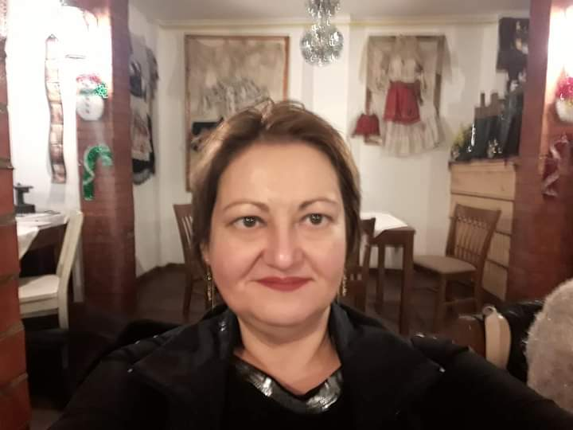
PAȘAPORT DIGITAL
CĂPRĂRIN DANIELA LIVIA
PROFESOR BIOLOGIE
ȘCOALA GIMNAZIALĂ NR. 1 MOȚĂȚEI
Domenii DigComp 2.0 formate:
Informații și alfabetizare în materie de date: pentru a articula nevoile de informații, pentru a localiza și a prelua date, informații și conținut digital. Pentru a judeca relevanța sursei și conținutul acesteia. Pentru a stoca, gestiona și organiza date, informații și conținut digital.
Comunicare și colaborare: Să interacționeze, să comunice și să colaboreze prin intermediul tehnologiilor digitale, fiind conștienți de diversitatea culturală și generațională. Să participe în societate prin servicii digitale publice și private și prin cetățenie participativă. Pentru a-și gestiona identitatea digitală și reputația.
Crearea de conținut digital: Pentru a crea și edita conținut digital Pentru a îmbunătăți și integra informațiile și conținutul într-un corp de cunoștințe existent, înțelegând în același timp modul în care trebuie aplicate drepturile de autor și licențele. Pentru a ști cum să dai instrucțiuni de înțeles pentru un sistem informatic.
Siguranță: pentru a proteja dispozitivele, conținutul, datele personale și confidențialitatea în medii digitale. Pentru a proteja sănătatea fizică și psihologică și pentru a fi conștienți de tehnologiile digitale pentru bunăstarea socială și incluziunea socială. Să fie conștienți de impactul asupra mediului al tehnologiilor digitale și de utilizarea acestora.
5. Rezolvarea problemelor: Pentru a identifica nevoile și problemele și pentru a rezolva probleme conceptuale și situații problematice în mediile digitale. Să folosească instrumente digitale pentru a inova procese și produse. Pentru a fi la curent cu evoluția digitală.

Slide 4
PAȘAPORT DIGITAL
CONORTOS ANCA
PROFESOR GEOGRAFIE
ȘCOALA GIMNAZIALĂ NR. 1 MOȚĂȚEI
Domenii DigComp 2.0 formate:
Informații și alfabetizare în materie de date: pentru a articula nevoile de informații, pentru a localiza și a prelua date, informații și conținut digital. Pentru a judeca relevanța sursei și conținutul acesteia. Pentru a stoca, gestiona și organiza date, informații și conținut digital.
Comunicare și colaborare: Să interacționeze, să comunice și să colaboreze prin intermediul tehnologiilor digitale, fiind conștienți de diversitatea culturală și generațională. Să participe în societate prin servicii digitale publice și private și prin cetățenie participativă. Pentru a-și gestiona identitatea digitală și reputația.
Crearea de conținut digital: Pentru a crea și edita conținut digital Pentru a îmbunătăți și integra informațiile și conținutul într-un corp de cunoștințe existent, înțelegând în același timp modul în care trebuie aplicate drepturile de autor și licențele. Pentru a ști cum să dai instrucțiuni de înțeles pentru un sistem informatic.
Siguranță: pentru a proteja dispozitivele, conținutul, datele personale și confidențialitatea în medii digitale. Pentru a proteja sănătatea fizică și psihologică și pentru a fi conștienți de tehnologiile digitale pentru bunăstarea socială și incluziunea socială. Să fie conștienți de impactul asupra mediului al tehnologiilor digitale și de utilizarea acestora.
5. Rezolvarea problemelor: Pentru a identifica nevoile și problemele și pentru a rezolva probleme conceptuale și situații problematice în mediile digitale. Să folosească instrumente digitale pentru a inova procese și produse. Pentru a fi la curent cu evoluția digitală.

Slide 5
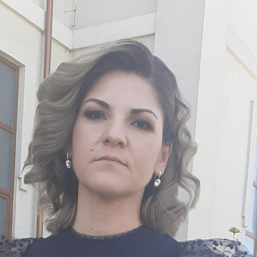
PAȘAPORT DIGITAL
GEANTĂ CRISTINA
PROFESOR LIMBA ENGLEZĂ
ȘCOALA GIMNAZIALĂ NR. 1 MOȚĂȚEI
Domenii DigComp 2.0 formate:
Informații și alfabetizare în materie de date: pentru a articula nevoile de informații, pentru a localiza și a prelua date, informații și conținut digital. Pentru a judeca relevanța sursei și conținutul acesteia. Pentru a stoca, gestiona și organiza date, informații și conținut digital.
Comunicare și colaborare: Să interacționeze, să comunice și să colaboreze prin intermediul tehnologiilor digitale, fiind conștienți de diversitatea culturală și generațională. Să participe în societate prin servicii digitale publice și private și prin cetățenie participativă. Pentru a-și gestiona identitatea digitală și reputația.
Crearea de conținut digital: Pentru a crea și edita conținut digital Pentru a îmbunătăți și integra informațiile și conținutul într-un corp de cunoștințe existent, înțelegând în același timp modul în care trebuie aplicate drepturile de autor și licențele. Pentru a ști cum să dai instrucțiuni de înțeles pentru un sistem informatic.
Siguranță: pentru a proteja dispozitivele, conținutul, datele personale și confidențialitatea în medii digitale. Pentru a proteja sănătatea fizică și psihologică și pentru a fi conștienți de tehnologiile digitale pentru bunăstarea socială și incluziunea socială. Să fie conștienți de impactul asupra mediului al tehnologiilor digitale și de utilizarea acestora.
5. Rezolvarea problemelor: Pentru a identifica nevoile și problemele și pentru a rezolva probleme conceptuale și situații problematice în mediile digitale. Să folosească instrumente digitale pentru a inova procese și produse. Pentru a fi la curent cu evoluția digitală.

Slide 6
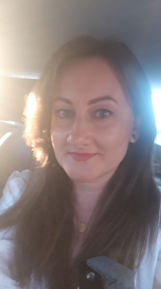
PAȘAPORT DIGITAL
NEAGU DANIELA
PROFESOR LIMBA ROMÂNĂ
ȘCOALA GIMNAZIALĂ NR. 1 MOȚĂȚEI
Domenii DigComp 2.0 formate:
Informații și alfabetizare în materie de date: pentru a articula nevoile de informații, pentru a localiza și a prelua date, informații și conținut digital. Pentru a judeca relevanța sursei și conținutul acesteia. Pentru a stoca, gestiona și organiza date, informații și conținut digital.
Comunicare și colaborare: Să interacționeze, să comunice și să colaboreze prin intermediul tehnologiilor digitale, fiind conștienți de diversitatea culturală și generațională. Să participe în societate prin servicii digitale publice și private și prin cetățenie participativă. Pentru a-și gestiona identitatea digitală și reputația.
Crearea de conținut digital: Pentru a crea și edita conținut digital Pentru a îmbunătăți și integra informațiile și conținutul într-un corp de cunoștințe existent, înțelegând în același timp modul în care trebuie aplicate drepturile de autor și licențele. Pentru a ști cum să dai instrucțiuni de înțeles pentru un sistem informatic.
Siguranță: pentru a proteja dispozitivele, conținutul, datele personale și confidențialitatea în medii digitale. Pentru a proteja sănătatea fizică și psihologică și pentru a fi conștienți de tehnologiile digitale pentru bunăstarea socială și incluziunea socială. Să fie conștienți de impactul asupra mediului al tehnologiilor digitale și de utilizarea acestora.
5. Rezolvarea problemelor: Pentru a identifica nevoile și problemele și pentru a rezolva probleme conceptuale și situații problematice în mediile digitale. Să folosească instrumente digitale pentru a inova procese și produse. Pentru a fi la curent cu evoluția digitală.

Slide 7
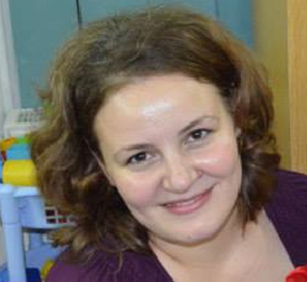
PAȘAPORT DIGITAL
SÎPEA CĂTĂLINA
PROFESOR LIMBA ENGLEZĂ
ȘCOALA GIMNAZIALĂ NR. 1 MOȚĂȚEI
Domenii DigComp 2.0 formate:
Informații și alfabetizare în materie de date: pentru a articula nevoile de informații, pentru a localiza și a prelua date, informații și conținut digital. Pentru a judeca relevanța sursei și conținutul acesteia. Pentru a stoca, gestiona și organiza date, informații și conținut digital.
Comunicare și colaborare: Să interacționeze, să comunice și să colaboreze prin intermediul tehnologiilor digitale, fiind conștienți de diversitatea culturală și generațională. Să participe în societate prin servicii digitale publice și private și prin cetățenie participativă. Pentru a-și gestiona identitatea digitală și reputația.
Crearea de conținut digital: Pentru a crea și edita conținut digital Pentru a îmbunătăți și integra informațiile și conținutul într-un corp de cunoștințe existent, înțelegând în același timp modul în care trebuie aplicate drepturile de autor și licențele. Pentru a ști cum să dai instrucțiuni de înțeles pentru un sistem informatic.
Siguranță: pentru a proteja dispozitivele, conținutul, datele personale și confidențialitatea în medii digitale. Pentru a proteja sănătatea fizică și psihologică și pentru a fi conștienți de tehnologiile digitale pentru bunăstarea socială și incluziunea socială. Să fie conștienți de impactul asupra mediului al tehnologiilor digitale și de utilizarea acestora.
5. Rezolvarea problemelor: Pentru a identifica nevoile și problemele și pentru a rezolva probleme conceptuale și situații problematice în mediile digitale. Să folosească instrumente digitale pentru a inova procese și produse. Pentru a fi la curent cu evoluția digitală.

Slide 8
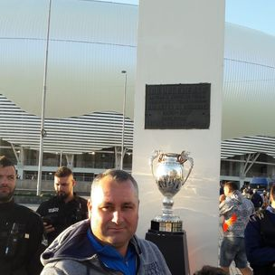
PAȘAPORT DIGITAL
ICU CONSTANTIN MARIUS
PROFESOR EDUCAȚIE FIZICĂ
ȘCOALA GIMNAZIALĂ NR. 1 MOȚĂȚEI
Domenii DigComp 2.0 formate:
Informații și alfabetizare în materie de date: pentru a articula nevoile de informații, pentru a localiza și a prelua date, informații și conținut digital. Pentru a judeca relevanța sursei și conținutul acesteia. Pentru a stoca, gestiona și organiza date, informații și conținut digital.
Comunicare și colaborare: Să interacționeze, să comunice și să colaboreze prin intermediul tehnologiilor digitale, fiind conștienți de diversitatea culturală și generațională. Să participe în societate prin servicii digitale publice și private și prin cetățenie participativă. Pentru a-și gestiona identitatea digitală și reputația.
Crearea de conținut digital: Pentru a crea și edita conținut digital Pentru a îmbunătăți și integra informațiile și conținutul într-un corp de cunoștințe existent, înțelegând în același timp modul în care trebuie aplicate drepturile de autor și licențele. Pentru a ști cum să dai instrucțiuni de înțeles pentru un sistem informatic.
Siguranță: pentru a proteja dispozitivele, conținutul, datele personale și confidențialitatea în medii digitale. Pentru a proteja sănătatea fizică și psihologică și pentru a fi conștienți de tehnologiile digitale pentru bunăstarea socială și incluziunea socială. Să fie conștienți de impactul asupra mediului al tehnologiilor digitale și de utilizarea acestora.
5. Rezolvarea problemelor: Pentru a identifica nevoile și problemele și pentru a rezolva probleme conceptuale și situații problematice în mediile digitale. Să folosească instrumente digitale pentru a inova procese și produse. Pentru a fi la curent cu evoluția digitală.

Slide 9
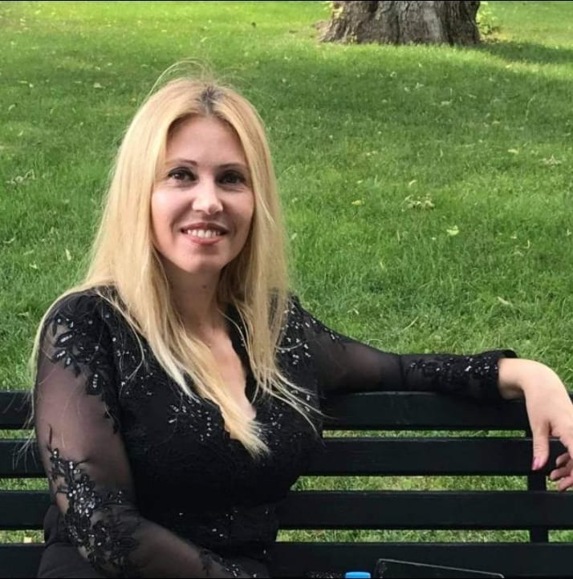
PAȘAPORT DIGITAL
POENARU RAMONA LILIANA
PROFESOR BIOLOGIE
ȘCOALA GIMNAZIALĂ NR. 1 MOȚĂȚEI
Domenii DigComp 2.0 formate:
Informații și alfabetizare în materie de date: pentru a articula nevoile de informații, pentru a localiza și a prelua date, informații și conținut digital. Pentru a judeca relevanța sursei și conținutul acesteia. Pentru a stoca, gestiona și organiza date, informații și conținut digital.
Comunicare și colaborare: Să interacționeze, să comunice și să colaboreze prin intermediul tehnologiilor digitale, fiind conștienți de diversitatea culturală și generațională. Să participe în societate prin servicii digitale publice și private și prin cetățenie participativă. Pentru a-și gestiona identitatea digitală și reputația.
Crearea de conținut digital: Pentru a crea și edita conținut digital Pentru a îmbunătăți și integra informațiile și conținutul într-un corp de cunoștințe existent, înțelegând în același timp modul în care trebuie aplicate drepturile de autor și licențele. Pentru a ști cum să dai instrucțiuni de înțeles pentru un sistem informatic.
Siguranță: pentru a proteja dispozitivele, conținutul, datele personale și confidențialitatea în medii digitale. Pentru a proteja sănătatea fizică și psihologică și pentru a fi conștienți de tehnologiile digitale pentru bunăstarea socială și incluziunea socială. Să fie conștienți de impactul asupra mediului al tehnologiilor digitale și de utilizarea acestora.
5. Rezolvarea problemelor: Pentru a identifica nevoile și problemele și pentru a rezolva probleme conceptuale și situații problematice în mediile digitale. Să folosească instrumente digitale pentru a inova procese și produse. Pentru a fi la curent cu evoluția digitală.

Slide 10
PAȘAPORT DIGITAL
DIPLĂ ELENA
PROFESOR RELIGIE
ȘCOALA GIMNAZIALĂ NR. 1 MOȚĂȚEI
Domenii DigComp 2.0 formate:
Informații și alfabetizare în materie de date: pentru a articula nevoile de informații, pentru a localiza și a prelua date, informații și conținut digital. Pentru a judeca relevanța sursei și conținutul acesteia. Pentru a stoca, gestiona și organiza date, informații și conținut digital.
Comunicare și colaborare: Să interacționeze, să comunice și să colaboreze prin intermediul tehnologiilor digitale, fiind conștienți de diversitatea culturală și generațională. Să participe în societate prin servicii digitale publice și private și prin cetățenie participativă. Pentru a-și gestiona identitatea digitală și reputația.
Crearea de conținut digital: Pentru a crea și edita conținut digital Pentru a îmbunătăți și integra informațiile și conținutul într-un corp de cunoștințe existent, înțelegând în același timp modul în care trebuie aplicate drepturile de autor și licențele. Pentru a ști cum să dai instrucțiuni de înțeles pentru un sistem informatic.
Siguranță: pentru a proteja dispozitivele, conținutul, datele personale și confidențialitatea în medii digitale. Pentru a proteja sănătatea fizică și psihologică și pentru a fi conștienți de tehnologiile digitale pentru bunăstarea socială și incluziunea socială. Să fie conștienți de impactul asupra mediului al tehnologiilor digitale și de utilizarea acestora.
5. Rezolvarea problemelor: Pentru a identifica nevoile și problemele și pentru a rezolva probleme conceptuale și situații problematice în mediile digitale. Să folosească instrumente digitale pentru a inova procese și produse. Pentru a fi la curent cu evoluția digitală.

Slide 11
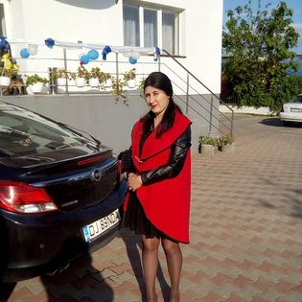
PAȘAPORT DIGITAL
GLĂVAN VERONICA
PROFESOR MATEMATICĂ
ȘCOALA GIMNAZIALĂ NR. 1 MOȚĂȚEI
Domenii DigComp 2.0 formate:
Informații și alfabetizare în materie de date: pentru a articula nevoile de informații, pentru a localiza și a prelua date, informații și conținut digital. Pentru a judeca relevanța sursei și conținutul acesteia. Pentru a stoca, gestiona și organiza date, informații și conținut digital.
Comunicare și colaborare: Să interacționeze, să comunice și să colaboreze prin intermediul tehnologiilor digitale, fiind conștienți de diversitatea culturală și generațională. Să participe în societate prin servicii digitale publice și private și prin cetățenie participativă. Pentru a-și gestiona identitatea digitală și reputația.
Crearea de conținut digital: Pentru a crea și edita conținut digital Pentru a îmbunătăți și integra informațiile și conținutul într-un corp de cunoștințe existent, înțelegând în același timp modul în care trebuie aplicate drepturile de autor și licențele. Pentru a ști cum să dai instrucțiuni de înțeles pentru un sistem informatic.
Siguranță: pentru a proteja dispozitivele, conținutul, datele personale și confidențialitatea în medii digitale. Pentru a proteja sănătatea fizică și psihologică și pentru a fi conștienți de tehnologiile digitale pentru bunăstarea socială și incluziunea socială. Să fie conștienți de impactul asupra mediului al tehnologiilor digitale și de utilizarea acestora.
5. Rezolvarea problemelor: Pentru a identifica nevoile și problemele și pentru a rezolva probleme conceptuale și situații problematice în mediile digitale. Să folosească instrumente digitale pentru a inova procese și produse. Pentru a fi la curent cu evoluția digitală.

Slide 12
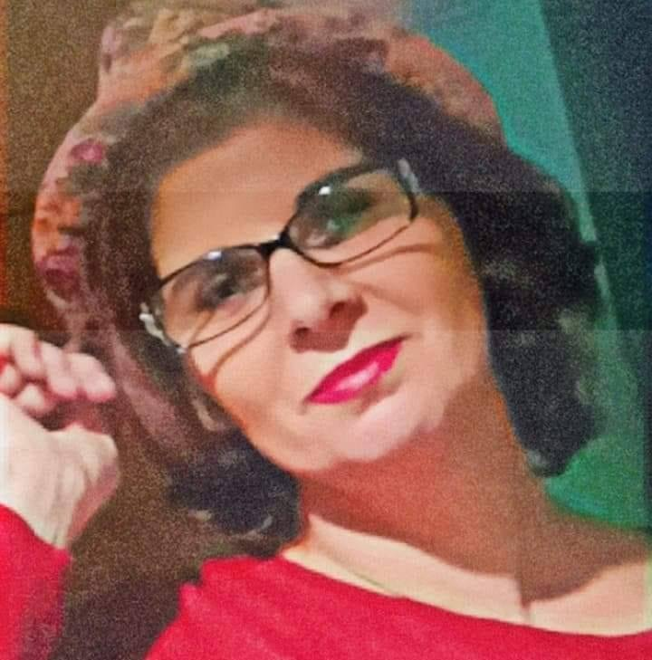
PAȘAPORT DIGITAL
VASILE CONSTANȚA
PROFESOR LIMBA FRANCEZĂ
ȘCOALA GIMNAZIALĂ NR. 1 MOȚĂȚEI
Domenii DigComp 2.0 formate:
Informații și alfabetizare în materie de date: pentru a articula nevoile de informații, pentru a localiza și a prelua date, informații și conținut digital. Pentru a judeca relevanța sursei și conținutul acesteia. Pentru a stoca, gestiona și organiza date, informații și conținut digital.
Comunicare și colaborare: Să interacționeze, să comunice și să colaboreze prin intermediul tehnologiilor digitale, fiind conștienți de diversitatea culturală și generațională. Să participe în societate prin servicii digitale publice și private și prin cetățenie participativă. Pentru a-și gestiona identitatea digitală și reputația.
Crearea de conținut digital: Pentru a crea și edita conținut digital Pentru a îmbunătăți și integra informațiile și conținutul într-un corp de cunoștințe existent, înțelegând în același timp modul în care trebuie aplicate drepturile de autor și licențele. Pentru a ști cum să dai instrucțiuni de înțeles pentru un sistem informatic.
Siguranță: pentru a proteja dispozitivele, conținutul, datele personale și confidențialitatea în medii digitale. Pentru a proteja sănătatea fizică și psihologică și pentru a fi conștienți de tehnologiile digitale pentru bunăstarea socială și incluziunea socială. Să fie conștienți de impactul asupra mediului al tehnologiilor digitale și de utilizarea acestora.
5. Rezolvarea problemelor: Pentru a identifica nevoile și problemele și pentru a rezolva probleme conceptuale și situații problematice în mediile digitale. Să folosească instrumente digitale pentru a inova procese și produse. Pentru a fi la curent cu evoluția digitală.

